Slide 1




Slide 2
Eficiencia Energética
Karen Valdez, Miguel Angel, Santos López
https://github.com/Magmarx/PosterHeatingCoolingLoad

Slide 3


Objetivo
Predecir qué tanto frío o calor se necesita para mantener a cierta temperatura un edificio.
Hipótesis
¿El modelo para predecir el heating se puede usar para el cooling?
¿Un modelo simple de regresión lineal es peor que un modelo complejo formado por muchas capas neuronales?
¿ Alguno de nuestros modelos tiene un mejor resultado que el modelo que se utilizó en el paper (Random Forest) ?

Slide 4
Tipo de clasificación
Regresión
¿Por qué?
¿Tamaño dataset?

Slide 5
Metodología
Tomar algunos modelos para hacer predicciones de valores continuos para compararlos entre ellos.
Qué modelos se utilizaron?
¿Cuál es el mejor modelo?
¿Qué modelos es mejor para cada caso?
¿Qué modelos tienen Overfitting y Underfitting?
Gráfica de resultados?

Slide 6
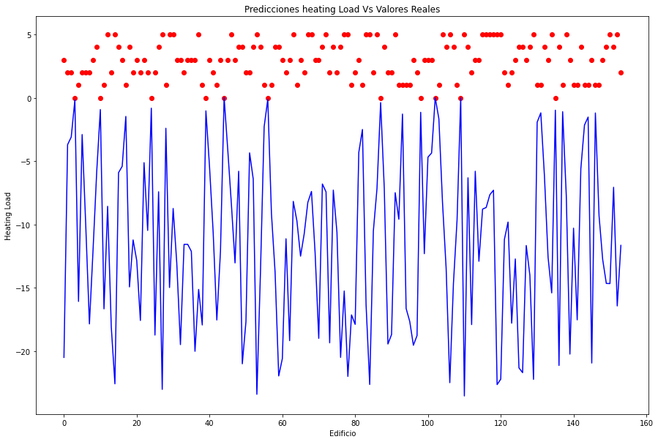
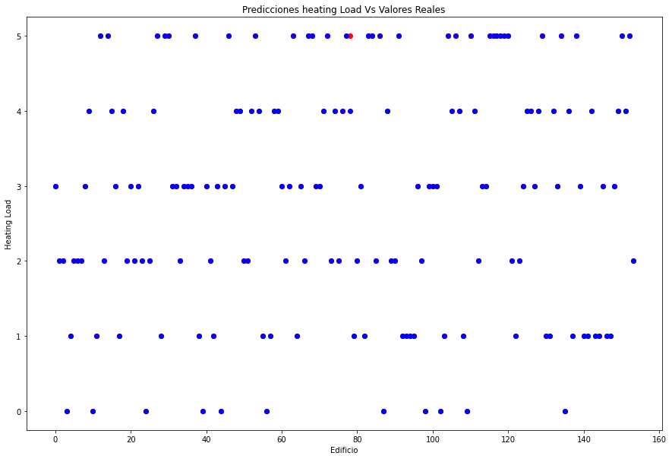
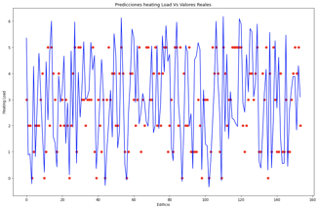
Modelos con Overfitting y Underfitting
Árboles de decisión - Overfitting
Redes Neuronales - Underfitting

Slide 7
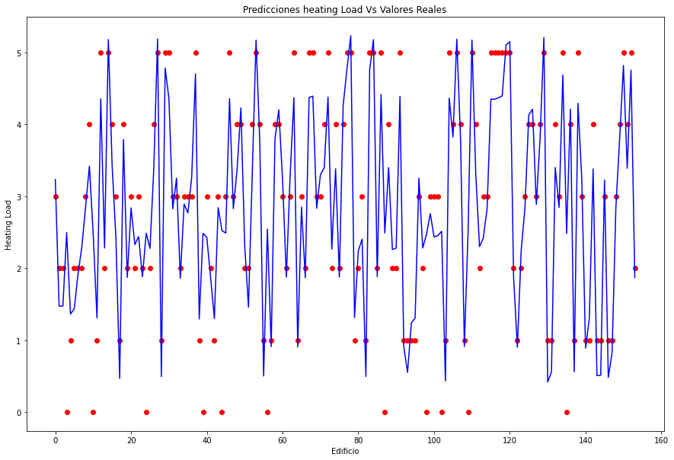
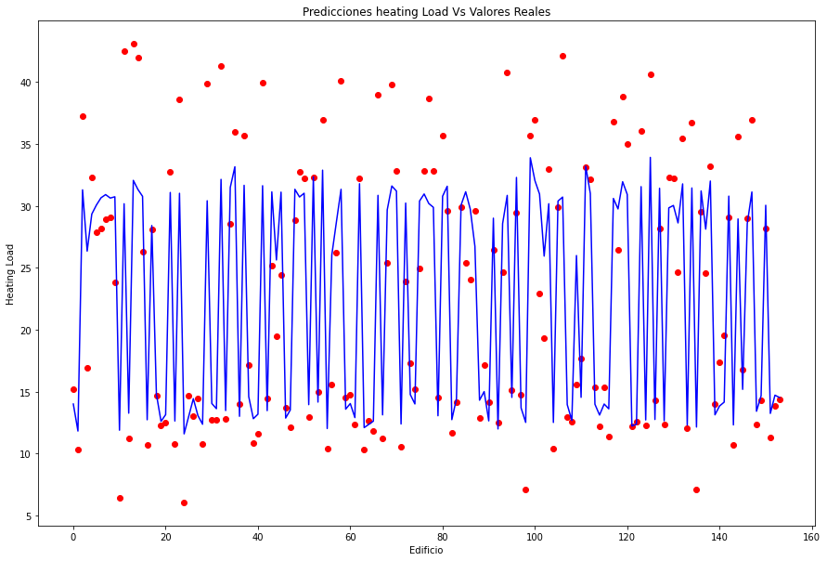
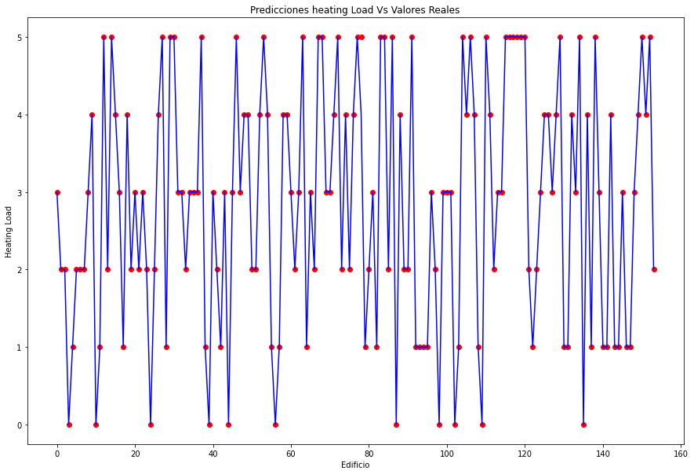
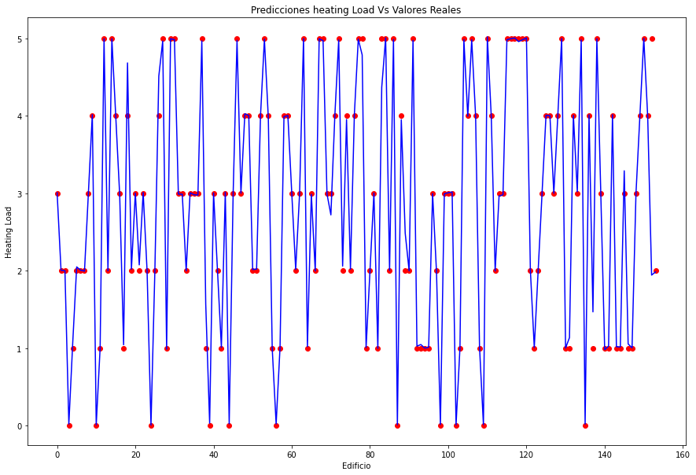
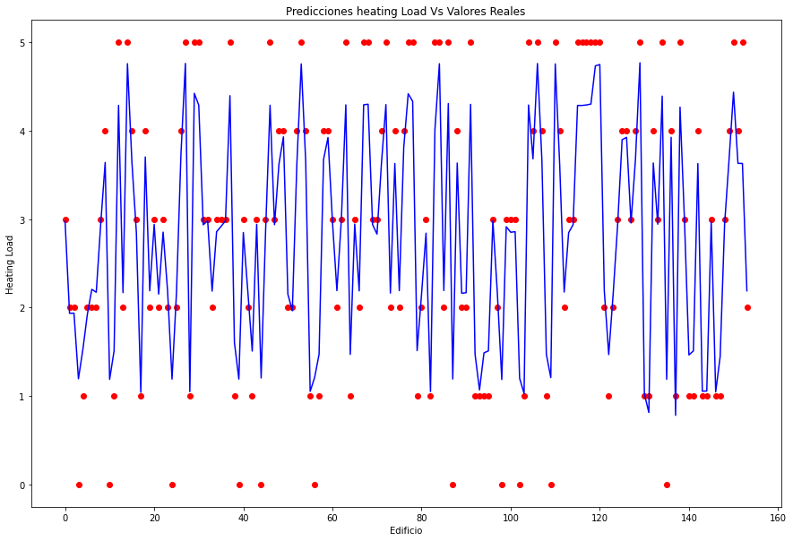
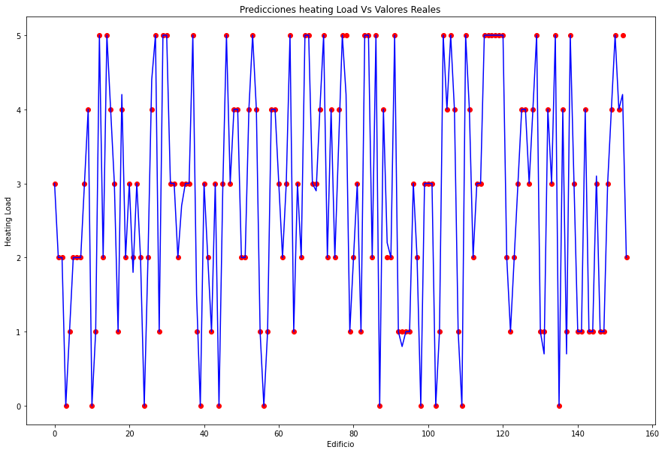
Heating - Comparación de test vs real
Regresión lineal
Support vector regressor
Red neuronal
Árboles de decisión
XGBoost
Ensamble de modelos
Random Forest

Slide 8
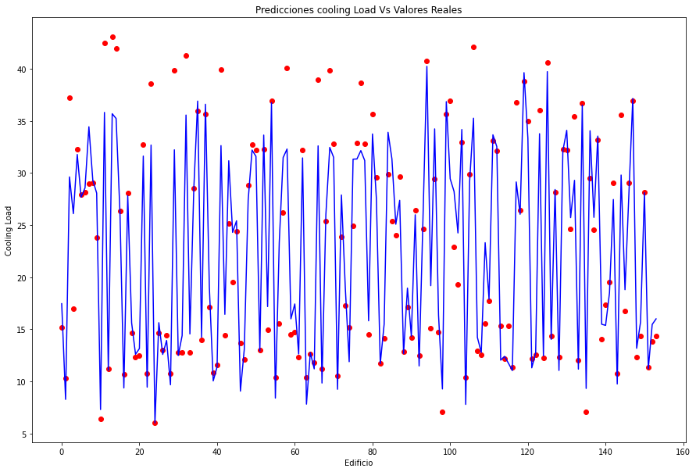
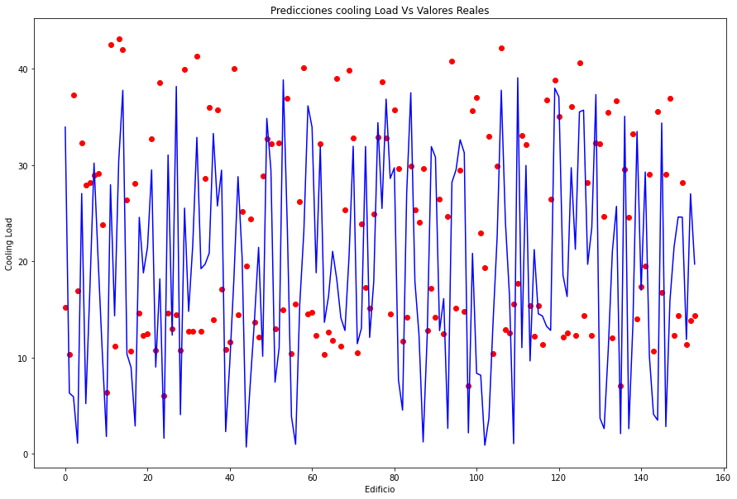
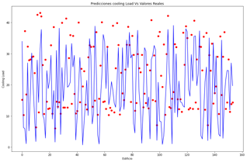
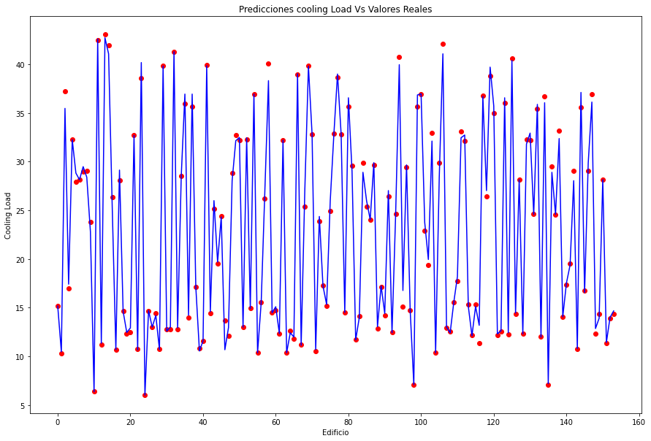
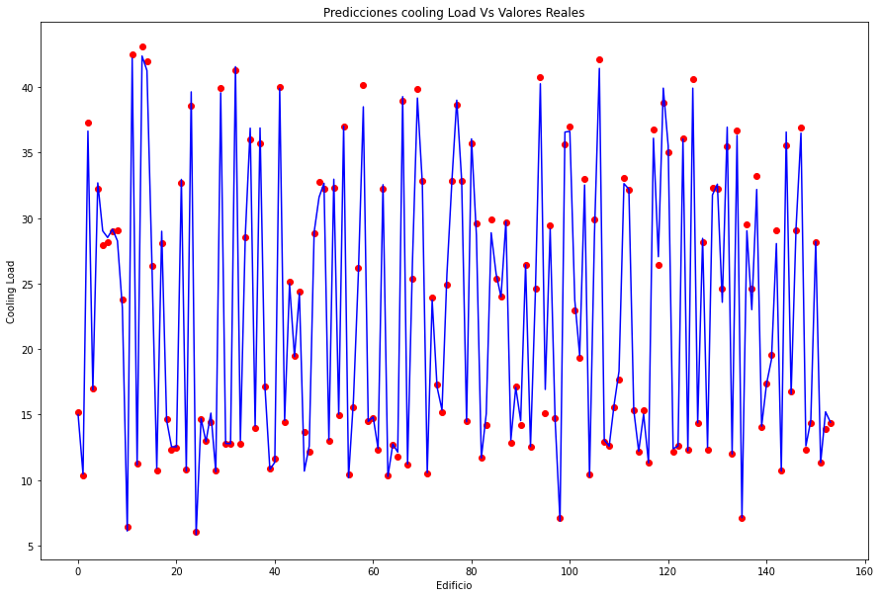
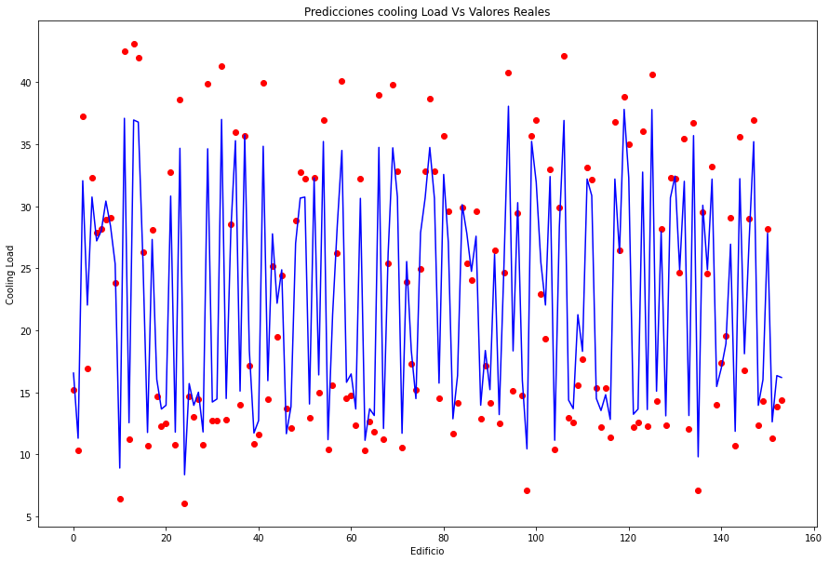
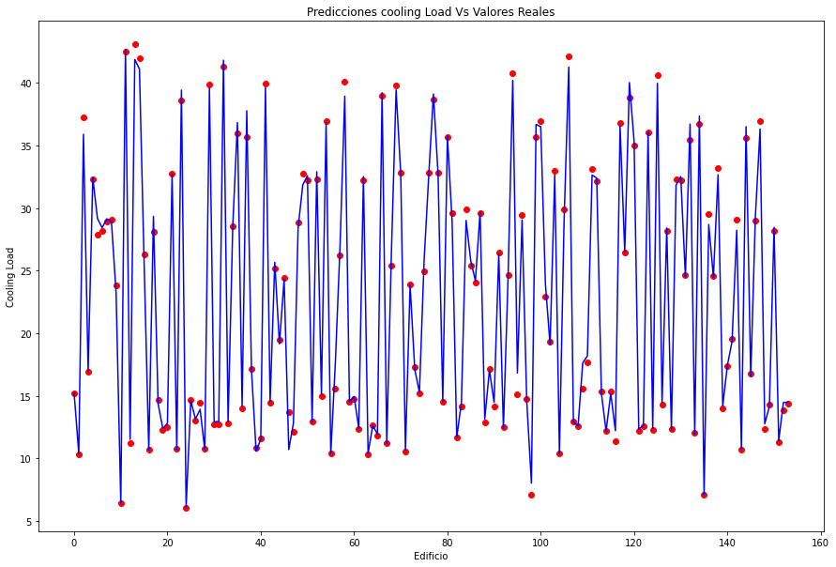
Cooling - Comparación de test vs real
Regresión lineal
Support vector regressor
Red neuronal
Árboles de decisión
XGBoost
Ensamble de modelos
Random Forest

Slide 9

Conclusión
¿Qué modelo es el adecuado para resolver este problema?
¿Son las respuestas a las hipótesis?

Slide 10

Trabajos a futuro
¿Qué haríamos si fuéramos a continuar con el proyecto?

Slide 11
